Slide 1
Økt 1
Introduksjon

Slide 2
Kva skal vi jobbe med?
Målet er å nærme seg Fosses språk gjennom å «Fosse-gjere» språket i utvalde klipp frå SKAM.
Vi skal arbeide med teksten Nokon kjem til å kome av Jon Fosse og serien SKAM av Julie Andem (episodane 2–5 av sesong 3).
Vi skal arbeide med tre tema:
Kommunikasjon
Sjalusi
Relasjonar
Arbeidsmetodar: Lytte til tekst / lese, diskusjon i grupper, skriving av manus og dramatisering.

Slide 3
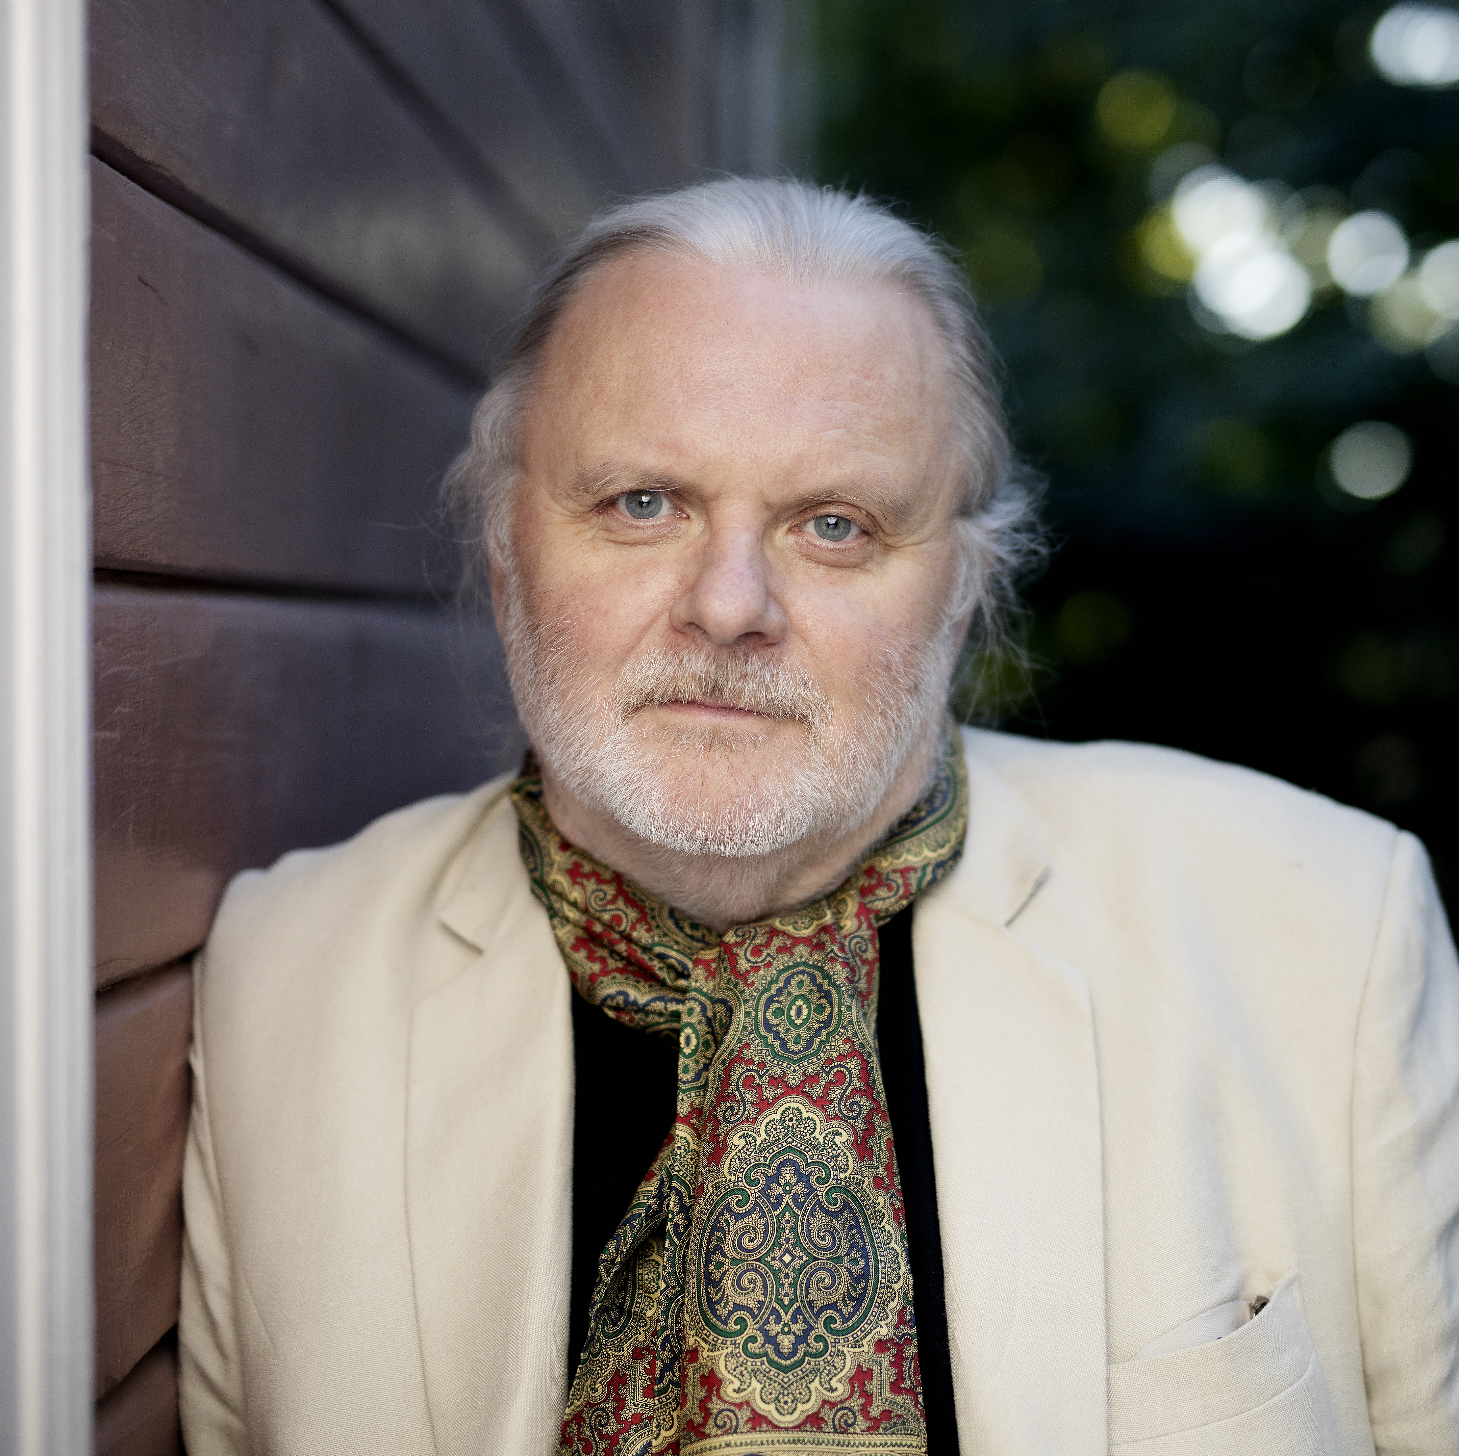
Jon Fosse
Nokon kjem til å kome
Drama som kom ut i 2024
Foto: Agnete Brun

Slide 4
Jon Fosses minimalistiske språk
Handlinga kan verke stilleståande, men kvart ord som blir sagt (og ikkje sagt), har ei meining.
Tausheit, prega av meining.
«Less is more».
Alltid noko underliggjande.

Slide 5
Dramaet Nokon kjem til å kome
Vi lyttar til / ser framføringa med oppgåver undervegs
https://tv.nrk.no/serie/jon-fosse-ord-for-ord/sesong/1/episode/DVFJ70000223

Slide 6
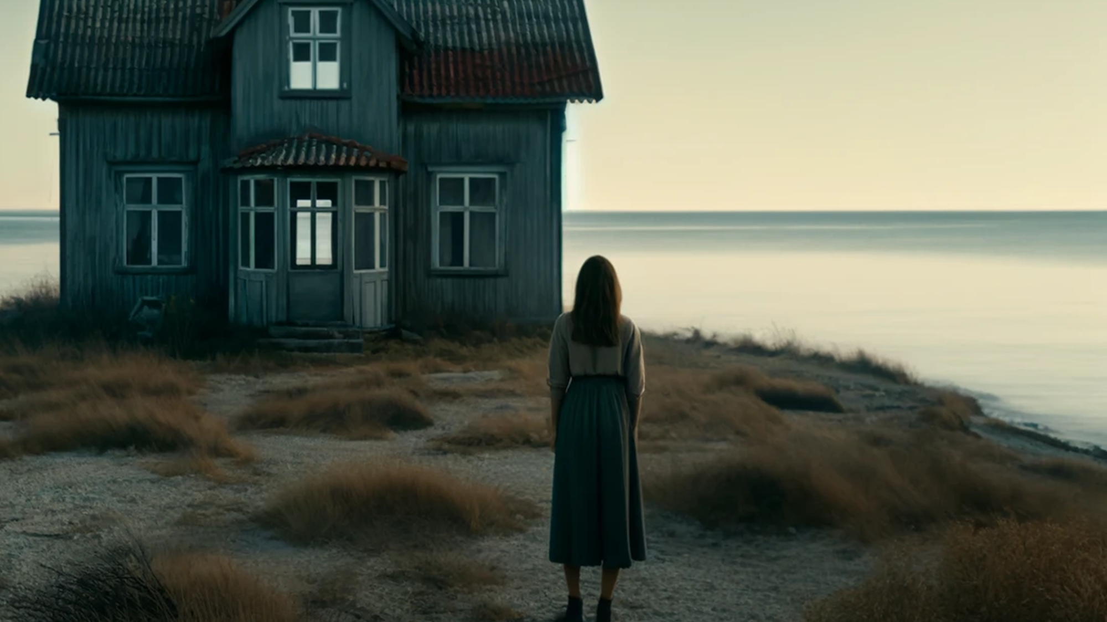
Første akt: Kva trur du dramaet kjem til å handle om? Kva får vi vite om dei to karakterane? Kva trur du kjem til å skje vidare?​

Slide 7
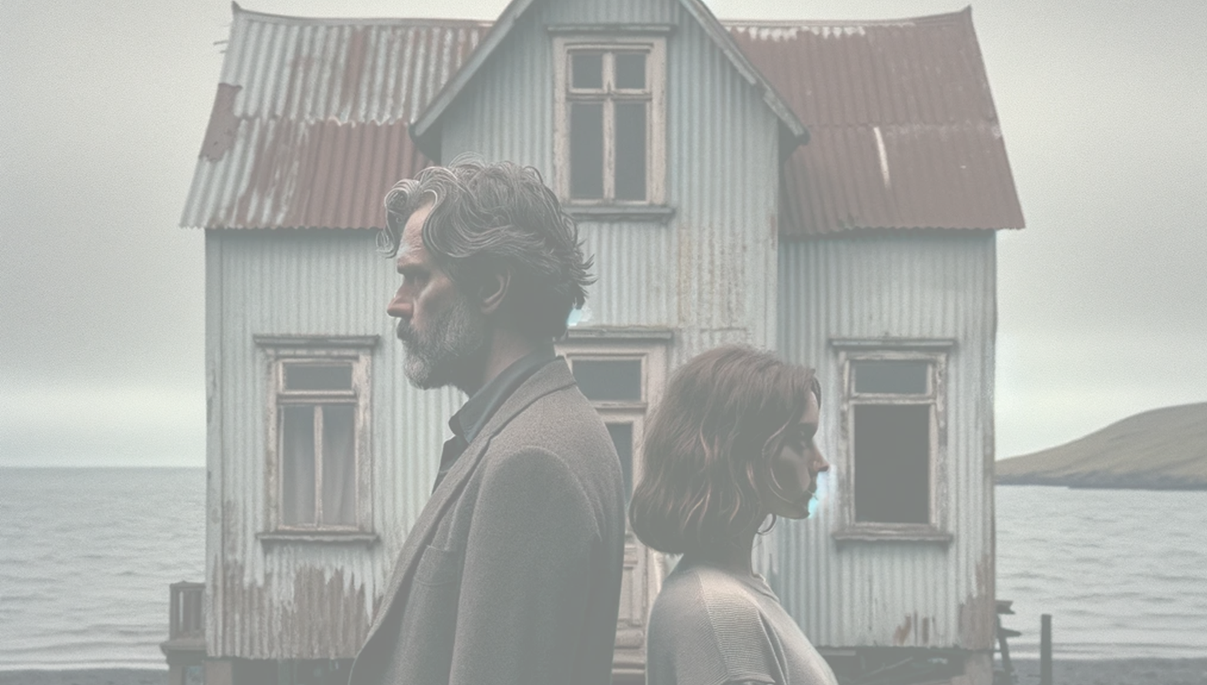
Andre akt: Korleis endrar stemninga seg? Endrar tematikken seg etter at Mannen blir med i handlinga? ​

Slide 8
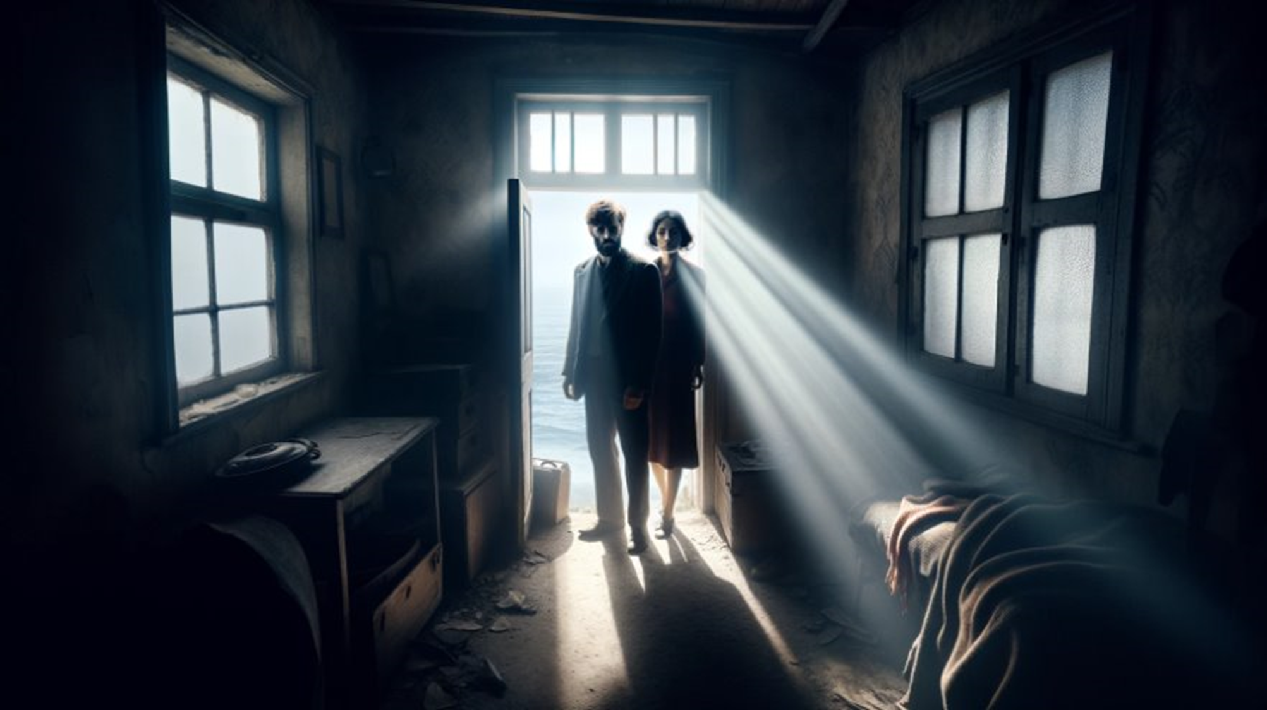
Tredje og fjerde akt: Kvifor er dei så redd for Mannen? ​ Kva kan skje om dei slepper han inn?​

Slide 9
Femte og sjette: Kva meining har havet i stykket? ​ Korleis sluttar eigentleg stykket? Å vere åleine / å vere åleine saman / å vere åleine i kvarandre – kva trur du dette tyder? Er det ein forskjell?

Slide 10
Økt 2
Kommunikasjon og sjalusi

Slide 11
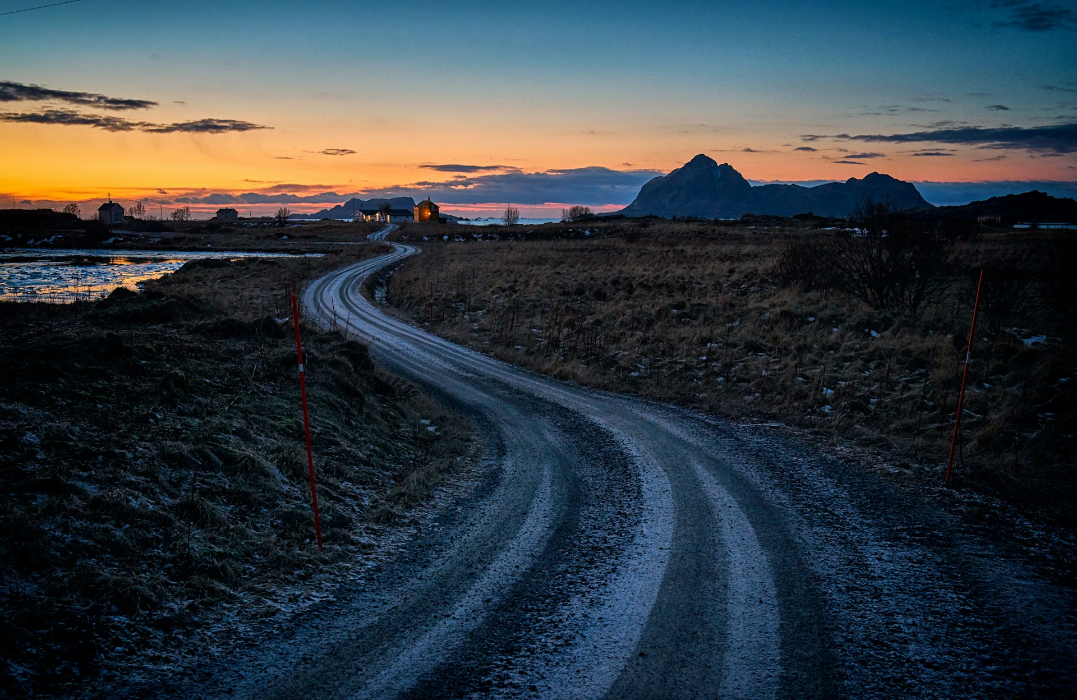
Kva hugsar vi frå Nokon kjem til å kome?
Illustrasjonsfoto av Vidar Nordli-Mathisen på Unsplash

Slide 12
Kommunikasjon og sjalusi i Nokon kjem til å kome
Vi høyrer to utdrag frå dramaet (tar ca. 10 min)
Samtale mellom Ho og Han (05.53–09.00)
Ho og Han høyrer Mannen utanfor huset (25.23–31.26)
Spørsmål etter vi har høyrt utdraga.
Kva er god og dårleg kommunikasjon, og korleis vil du beskrive kommunikasjonen mellom karakterane Ho og Han i teksten?
Kva for rolle speler sjalusi i historia?
Kvifor trur du det er så viktig at dei to skal vere «saman med kvarandre»?
Kva for rolle speler Mannen i handlinga? Korleis påverkar han relasjonen mellom Ho og Han?
Kva er det underliggjande som ikkje blir sagt?

Slide 13
Kommunikasjon og sjalusi i SKAM
Sjå episode 2
Karakterane i episoden: Isak, Eskil, kompisane til Isak (Jonas, Mahdi og Magnus), Emma og Even og Sonja.
Spørsmål etter vi har sett episoden.
Kva for rolle speler kompisane til Isak i handlinga?
Er det god eller dårleg kommunikasjon mellom Isak og kompisane? Korleis trur du det påverkar relasjonen mellom dei?
Kva for rolle speler sjalusi i historia?
Finn du noko underliggjande som ikkje blir sagt her?

Slide 14
Økt 3
Trekantdrama

Slide 15
Trekantdrama i Nokon kjem til å kome
Vi høyrer utdrag frå dramaet: Mannen kjem på besøk (31.27–37.30)
Spørsmål etter vi har høyrt utdraget:
Korleis blir relasjonane mellom karakterane Ho, Han og Mannen framstilte?
Korleis verkar det om som Han og Ho har det?
Trur du Ho kjem til å ringe? Kvifor/kvifor ikkje?

Slide 16
Trekantdrama i SKAM
Sjå episode 3 og 4 (ca. 40 min)
Spørsmål etter vi har sett episodane:
Korleis blir relasjonane mellom karakterane under framstilte:
Even og Sonja
Isak og Emma
Even og Isak
Isak og Sonja

Slide 17
Økt 4
Einsemd og tosemd

Slide 18
Kva er einsemd og tosemd?

Slide 19
Einsemd og tosemd i Nokon kjem til å kome
Vi høyrer utdrag frå dramaet: Ho og Han samtaler etter Mannen har dratt, slutten på dramaet (37.30–40.47 – slutten av stykket)
Spørsmål etter vi har høyrt utdraget:
Korleis endar eigentleg stykket?

Slide 20
Einsemd og tosemd i SKAM
Sjå episode 5 (ca. 30 min)
Spørsmål etter vi har sett episoden:
Korleis passar omgrepa einsemd og tosemd inn i episodane vi no har sett?

Slide 21
Diskuter framstillinga av temaet einsemd i episode 5 frå SKAM og Nokon kjem til å kome. Ta utgangspunkt i sitata under:
​SKAM​
«Alene-noia, det er deg og hodet ditt og alle tankene dine»​
«Hjernen-er-alene-følelse»​
«Du kan ikke unnslippe tankene dine, den eneste måten er å dø»​
Nokon kjem til å kome ​
«Aleine saman»​
«No skal vi vere saman med kvarandre, aleine med kvarandre»​
«Eg orkar ikkje no. Eg orkar ikkje sjå folk. Eg orkar ikkje no at nokon kjem»​
Notes:
Sitat henta frå SKAM, episode 5 og Nokon kjem til å kome (2024)

Slide 22
Økt 5
Sette i gang

Slide 23
Kva kjenneteiknar Fosses dramatikk?
Lite handling, men mykje meining
Enkle scenebilete, med hovudvekt på menneska på scena og kommunikasjonen mellom dei. Det av gjenstandar/ting som får plass på scenen, har ofte ei symbolsk meining.
SPRÅK:
Minimalistisk og rytmisk språk
Enkle og kvardagslege ord/formuleringar
Gjentaking
Symbolsk ordval – mykje mellom linjene
Pausar

Slide 24
Frå Fosses Nobel-tale:
«i dramatikken min er ordet pause utan tvil det viktigaste og mest nytta ordet – lang pause, kort pause, eller berre pause. I desse pausane kan det vera så mykje, eller så lite. At noko ikkje kan seiast, at noko ikkje vil seiast, eller at det best blir sagt med ikkje å seia noko som helst.»
(Fosse, 2024)
Notes:
https://www.vg.no/rampelys/i/kEnaMQ/her-er-jon-fosses-nobel-tale-redsla-tok-spraaket-fraa-meg

Slide 25
«Fosse-gjer» eit SKAM-klipp
Oppgåve: Gruppa skal velje seg eit av klippa frå episodane vi har sett frå SKAM, og endre det til å passe Fosse sin bruk av språk og symbolikk.

Slide 26
«Fosse-gjer» eit SKAM-klipp
Vi skal låse opp språket til Fosse
Lag manus og plan for korleis scena skal gjennomførast.
Språket må endrast frå ungdomleg og munnleg, til prega av Fosses minimalisme og symbolikk.
Hendingar/oppførsel kan ein måtte endre på. Manuset treng ikkje like mykje dialog og handling som i klippet frå SKAM for å fortelje den same historia. I Fosse sine tekstar kan berre det å snu seg vekk frå nokon bety så mykje. Å strekke ut ei hand kan bety like mykje som å seie at ein elskar nokon. Å legge frå seg eit bilete av ein venn kan vere å seie farvel.

Slide 27
Kriteria til innspeling
For å Fosse-gjere klippet må klippet innehalde:
Få personar
Fosse sitt eineståande språk
Minimalistisk, gjentakande, symbolsk/meiningsfullt språk
Pausar
Gjerne nokre kreative innslag – prøv å gi dei ei symbolsk meining som Fosse alltid gjer

Slide 28
Kriteria til innspeling
Formelle krav:
Innspelinga må ha ei viss lengde – lang nok til at det kjem fram at de har forstått kva som pregar Fosses dramatikk. (ca. 5 min)
Det skal vere tydeleg bilete og lyd på klippet.
Alle skal vere med i produksjonen av innspelinga.

Slide 29
Økt 6
Innspeling av manus

Slide 30
Kjelder
Fosse, J. (2024) Nokon kjem til å kome. Samlaget
Fosse, J. (2023) Her er Jon Fosses Nobel-tale: – Redsla tok språket frå meg. Henta 29. oktober 2024 frå https://www.vg.no/rampelys/i/kEnaMQ/her-er-jon-fosses-nobel-tale-redsla-tok-spraaket-fraa-meg
NRK (2016) SKAM, sesong 3. Henta 29. oktober 2024 frå https://tv.nrk.no/serie/skam/sesong/3

